Slide 1
Kouření
Mezinárodní nekuřácký den
17.11.2022

Slide 2
Mezinárodní nekuřácký den
Mezinárodní nekuřácký den se slaví vždy třetí čtvrtek v listopadu. V letošním roce připadá na 17.11.2022. V tento den se po celém světě konají rozličné akce, které upozorňují na ŠKODLIVOST KOUŘENÍ V JAKÉKOLIV PODOBĚ.
Tato prezentace je stručným přehledem typů kouření – abychom si uvědomili, že jakékoliv kouření je ŠKODLIVÉ.
Druhá polovina prezentace ukazuje dopady kouření na lidské zdraví.

Slide 3
Mezinárodní nekuřácký den
Co je kouření?
Kouření je činnost, při které je skrze spalování nějaké látky, nejčastěji tabáku nebo marihuany, uvolňován a následně vdechován či ochutnáván její kouř obsahující pevné částice. Tabák může být kouřen v cigaretách, existují ale i jiné způsoby, mezi které patří např. kouření dýmky, doutníku či vodní dýmky.

Slide 4
Mezinárodní nekuřácký den
Cigarety
Dýmky
Vodní dýmky
Doutníky
Šlukovka
Bongo
Joint a jiné
Do Evropy se dostal tabák z Ameriky. V 19. století bylo kouření považováno za moderní a kouřili lidé z vyšších ekonomických vrstev. Kouření bylo považováno za prestižní činnost.
Během 20. století vědci přišli s poznatky, že kouření škodí zdraví.
Existují různé protikuřácké kampaně, lékaři apelují na kuřáky- kouření způsobuje vážná onemocnění a způsobuje mnohá úmrtí.

Slide 5
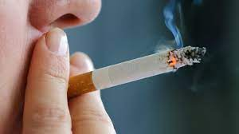
Mezinárodní nekuřácký den
Cigarety
Když si zapálíte cigaretu, hoří tabák a vzniká kouř. V cigaretovém kouři bylo identifikováno více než 8 000 chemických látek a „složek kouře“.
Jsou všechny cigarety škodlivé a návykové? Ano, všechny cigarety jsou škodlivé a návykové.
V České republice se vedou kampaně proti kouření, dochází i k úplnému zákazu kouření v některých institucích.

Slide 6
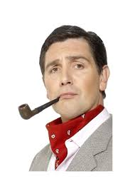
Mezinárodní nekuřácký den
Dýmky
Dýmka je nástroj určený ke kouření, především tabáku či bylinek.
Bývá vyrobena nejčastěji z dřeva vřesu stromového.
Dýmku znali již původní obyvatelé Ameriky- Indiáni
Kouření dýmky je stejně NEZDRAVÉ, JAKO KOUŘENÍ CIGARET!!!!!

Slide 7
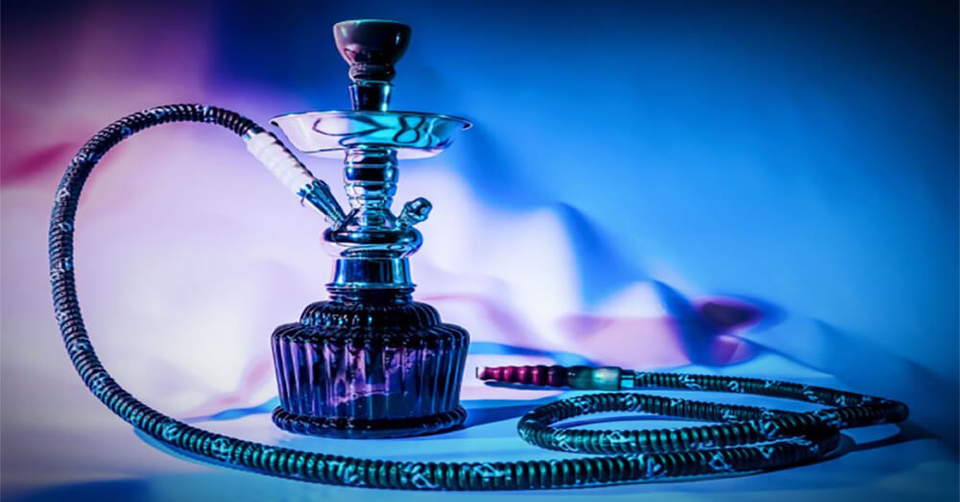
Mezinárodní nekuřácký den
Vodní dýmky
Vodní dýmka, slangově vodárna, farec, vodnice nebo šíša, je zařízení používané ke kouření. Funguje na principu filtrace a ochlazování kouře přes vodní filtr.
Nejčastěji se kouří tabák a melasa.
Vodní dýmka se zahřívá kokosovým uhlím.
Je stejně NEZDRAVÁ JAKO CIGARETY!!!!!!

Slide 8
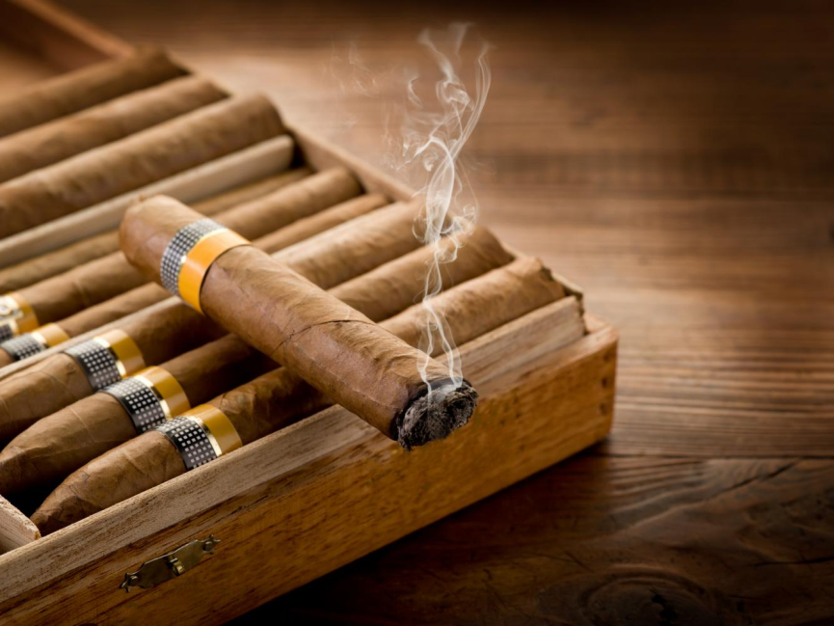
Mezinárodní nekuřácký den
Doutníky
Doutník je tabákový výrobek, smotek usušeného a fermentovaného tabáku.
Je vyroben tak, že po zapálení umožňuje aktivní nasávání kouře do úst.
Doutník velmi často způsobuje vážná onemocnění v dutině ústní.

Slide 9
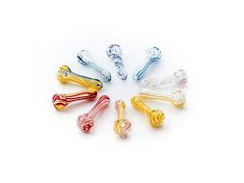
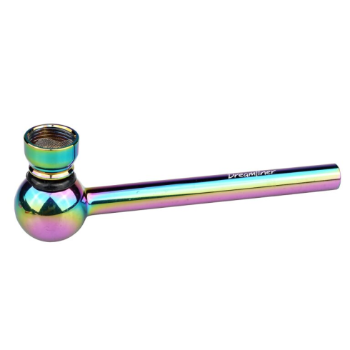
Mezinárodní nekuřácký den
Šlukovky
Skleněné šlukovky či skleněnky ze skla pyrex jsou skleněné dýmky nebo fajfky, které slouží ke kouření bylin.
VELMI MYLNĚ BY SE MOHLO ZDÁT, ŽE KOUŘENÍ BYLIN JE ZDRAVÍ PROSPĚŠNÉ. Není!!!!!!!!!!! Při zahřátí bylin vznikají škodlivé a karcinogenní látky.

Slide 10
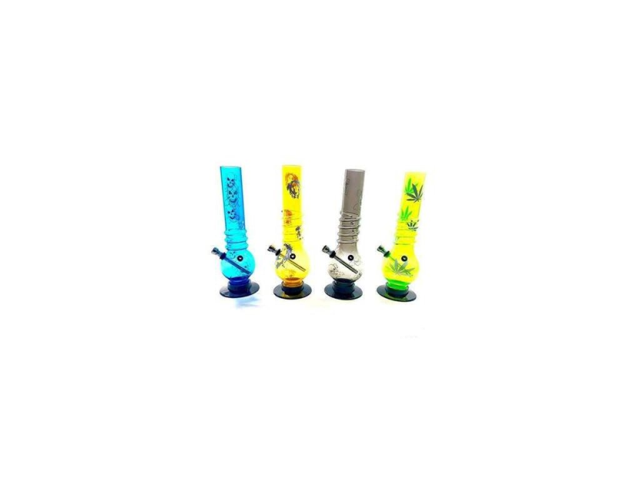
Mezinárodní nekuřácký den
Bong
Bong je, jednoduše řečeno, malá vodní dýmka. Běžně jej využívají kuřáci bylin.
I tento typ kouření vede k nemocem z kouření!!!!!!!

Slide 11
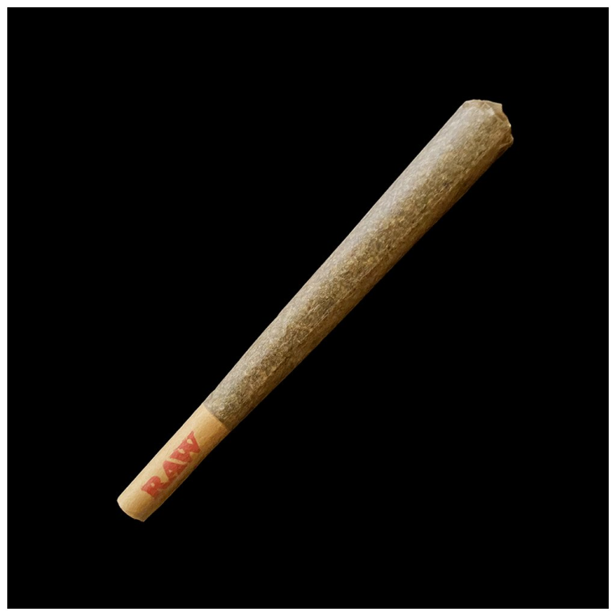
Mezinárodní nekuřácký den
Joint
Joint či také slangově špek, mrkev, peříčko.
Do cigaretového papírku s filtrem se zabalí marihuana a následně kouří.
Tento typ kouření přináší nejen obvyklé potíže kuřáků, navíc vzniká silná závislost se změnami nálad.!!!!!

Slide 12
Dopady kouření na lidské zdraví
Co s tělem udělá kouření?
Každá vykouřená cigareta zvyšuje riziko nádorového onemocnění. Čím dříve člověk začne, tím vyšší je riziko.
Člověk se stává závislým na tabáku.
Nejvážnější zdravotní rizika kouření
Rakovina – plic, jícnu, hrtanu, ledvin, močového měchýře, slinivky a dalších orgánů.
Onemocnění srdce a cév – infarkt, mozková mrtvice, ischemie dolních končetin, arytmie (porucha srdečního rytmu).
Nemoci plic – chronická obstrukční plicní nemoc
Cukrovka (diabetes mellitus).

Slide 13
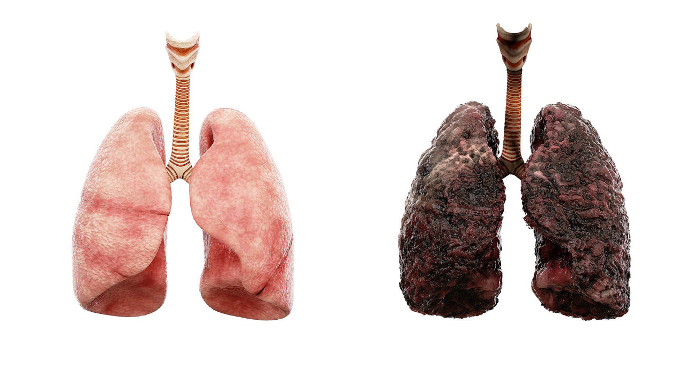
Dopady kouření na lidské zdraví
Plíce nekuřáka
Plíce kuřáka

Slide 14
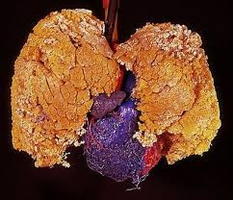
Dopady kouření na lidské zdraví
Kuřácký kašel
Klikni na ikonku ☺
Rakovina plic

Slide 15
PASIVNÍ KOUŘENÍ
Co je pasivní kouření?
Vdechování kouře z cigaret či jiných tabákových výrobků jinak než jejich kouřením.
Proč je pasivní kouření nebezpečné?
K poškození zdraví stačí i jen malá dávka a jen po krátkou dobu. Nejde přitom jen o viditelnou část kouře, ale zdraví škodí i plyny, které v prostředí nevidíme. Kouření nepoškozuje jen ty, kdo kouří ale i ty kolem nich. Pasivní kouření způsobuje vážné nemoci: rakovinu plic, onemocnění srdce, nemoci dýchacích cest, a to jak u dospělých, tak u dětí. Řadu nemocí také zhoršuje, například astma nebo chronickou bronchitidu.
Neexistuje bezpečná dávka tabákového kouře
Kromě toho vyvolává záněty dýchacích cest, očí, dýchací potíže, bolesti hlavy, nevolnost.
Vysoké riziko pro děti
Děti jsou ještě citlivější než dospělí na vlivy pasivního kouření - jejich organizmus není vyvinutý. Jsou také proti pasivnímu kouření bezbrannější.
Vliv pasivního kouření je prokazatelný už na plodu - poškozuje jej jak kouření těhotné ženy, tak kouření v jejím okolí. Zvyšuje se tak riziko předčasného porodu, nevyvinutí orgánů nebo syndromu náhlého úmrtí dítěte.
Vystavení pasivnímu kouření v dětství také znamená vyšší riziko vážných onemocnění v dospělosti. Děti vystavené pasivnímu kouření mají častější záněty středního ucha a "voskové ucho" a častější infekce, včetně infekcí dýchacích cest

Slide 16
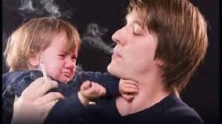
Zdravé je nekouřit !!!! NORMÁLNÍ JE NEKOUŘIT!!!!!! Kouření zabíjí !!!!!!!

Slide 17
Kam se obrátit, když se člověk rozhodne přestat kouřit?
Zavolejte bezplatně
800 350 000
po–pá 10–18 hod

Slide 18
Zdroje
https://cs.wikipedia.org/wiki/Kou%C5%99en%C3%AD
https://cs.wikipedia.org/wiki/Vodn%C3%AD_d%C3%BDmka
https://www.google.com/search?q=co+je+doutn%C3%ADk&oq=&aqs=chrome.2.69i59i450l8.555871048j0j15&sourceid=chrome&ie=UTF-8 https://www.bongyvodnice.cz/qg592/slukovky-sklenenky-slukovka
https://www.koureni-zabiji.cz/proc-prestat/
https://www.google.com/search?q=cigarety&source=lnms&tbm=isch&sa=X&ved=2ahUKEwitsMyg34D7AhXAXvEDHX5FAhMQ_AUoAXoECAEQAw&biw=1536&bih=754&dpr=1.25
https://www.partykostym.cz/dymka-fajfka/
https://www.recenzer.cz/vodni-dymky
/https://www.stoplusjednicka.cz/tajemstvi-doutniku-tabakova-alchymie-v-male-trubicce-0
https://www.vseprokoureni.cz/x10312/slukovka-sklenena-dreamliner-rainbow-12cm

Slide 19
Děkuji za pozornost Pavla Margoldová

